Slide 1
C#.net
Controlestructuren

Slide 2
Controlestructuren Lussen
Lus of iteratie (loop)
Herhalen van één of meerdere statements
Vb.: de getallen 1 tot en met 100 weergeven in de console

Slide 3
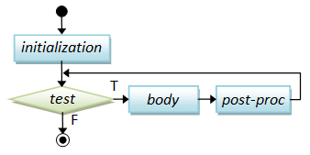
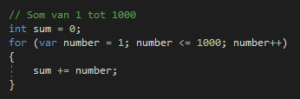
Controlestructuren Lussen
For loop
for (init; test; controle) {
body;
}
Begrensde herhaling
Init: initialisatie van de teller
Test: lusvoorwaarde
Controle: controlestatement Meestal ophogen teller

Slide 4
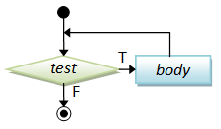
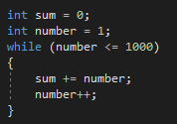
Controlestructuren Lussen
While loop
while ( condition ) {
body ;
}
Herhaling met aanvangsvoorwaarde
Body wordt uitgevoerd zolang conditie waar is

Slide 5
Controlestructuren Lussen
While loop
while ( condition ) {
body ;
}
Herhaling met aanvangsvoorwaarde
Body wordt uitgevoerd zolang conditie waar is

Slide 6
Controlestructuren Lussen
While loop
while ( condition ) {
body ;
}
Herhaling met aanvangsvoorwaarde
Body wordt uitgevoerd zolang conditie waar is

Slide 7
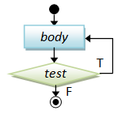
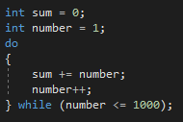
Controlestructuren Lussen
Do-while loop
do {
body ;
}
while ( condition ) ;
Herhaling met afbreekvoorwaarde
Body wordt minstens één keer uitgevoerd

Slide 8
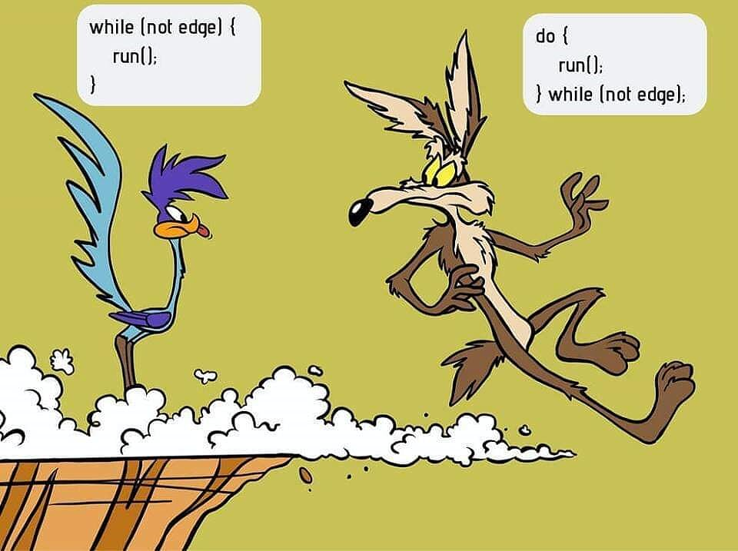
Controlestructuren Lussen

Slide 9
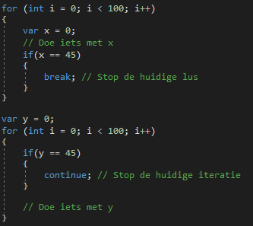
Controlestructuren Lussen
Onderbreken van lussen
Break; -> stopt het uitvoeren van de huidige lus
Net als het switch statement
Continue; -> Stopt de huidige iteratie en start de volgende iteratie van de huidige lus

Slide 10
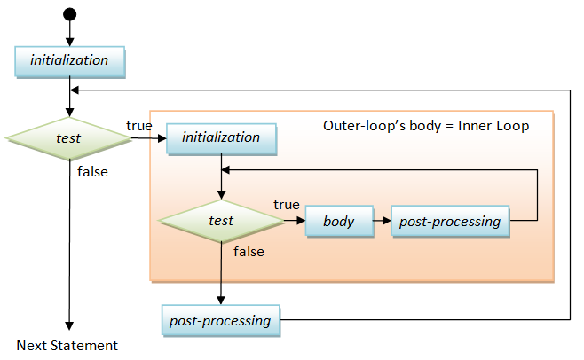
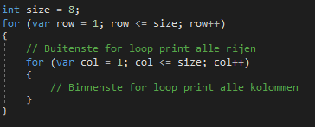
Controlestructuren Lussen
Nested loops zijn ook mogelijk!

